Slide 1
Тайная вечеря
Леонардо да Винчи

Slide 2
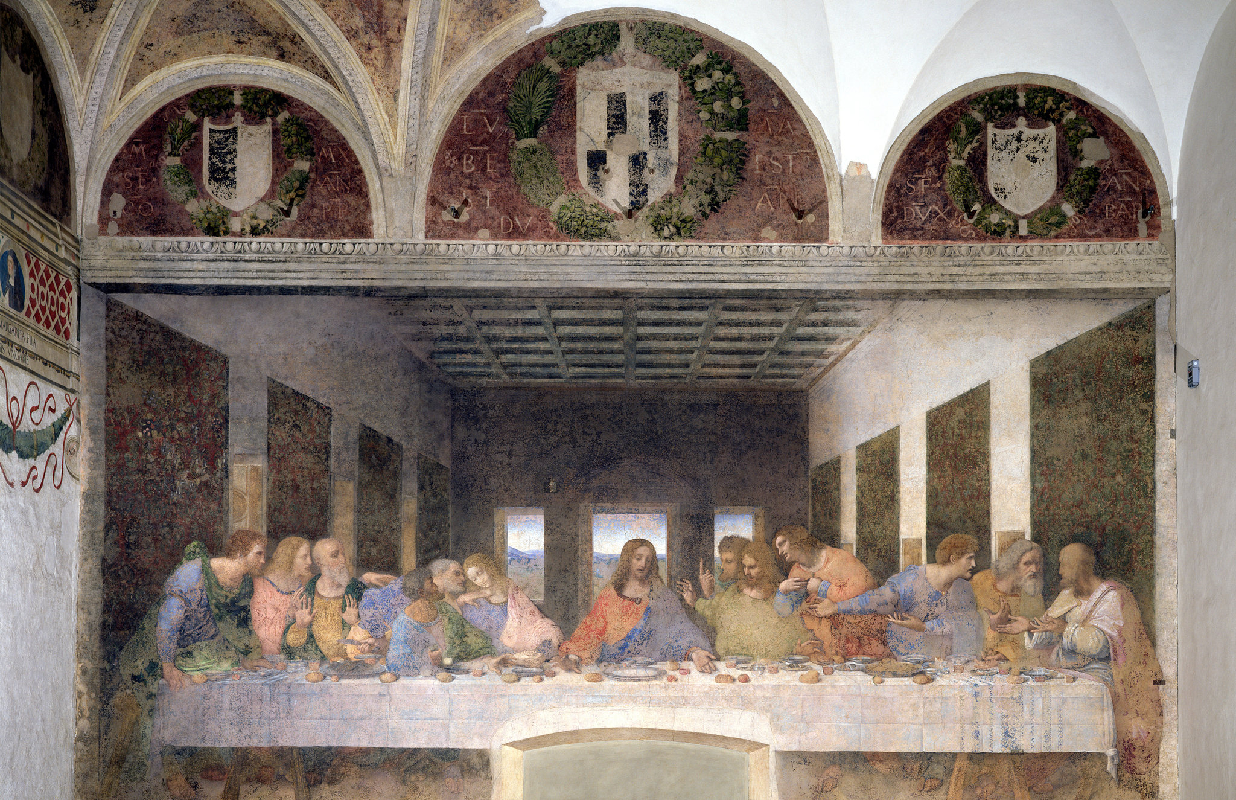
Тайная вечеря. 1495—1498

Slide 3
Размеры изображения — примерно 460×880 см ,оно находится в трапезной монастыря, на задней стене.
Роспись была заказана Леонардо его патроном, герцогом Людовико Сфорца и его супругой Беатриче д’Эсте. Гербом Сфорца расписаны люнеты над росписью, образованные потолком с тремя арками. Роспись была начата в 1495 году и завершена в 1498 году; работа шла с перерывами. Дата начала работы не является точной, поскольку «архивы монастыря были уничтожены.
Известно о существовании трех ранних копий росписи, предположительно авторства помощника Леонардо.
Роспись стала вехой в истории Ренессанса: правильно воспроизведенная глубина перспективы изменила направление развития живописи Запада.

Slide 4
Леонардо писал «Тайную вечерю» на сухой стене, а не на влажной штукатурке, поэтому роспись не является фреской в истинном значении слова. Фреску нельзя изменять во время работы, и Леонардо решил покрыть каменную стену слоем смолы, габса и мастики, а затем писать по этому слою темперой. Из-за избранного метода роспись начала разрушаться уже через несколько лет после окончания работы.
Роспись содержит неоднократные отсылки к числу три:
апостолы сидят группами по три человека;
позади Иисуса — три окна;
контуры фигуры Христа напоминают треугольник.

Slide 5
Апостолы изображены группами по три человека, расположенными вокруг сидящей в центре фигуры Христа. Группы апостолов, слева направо:
Варфоломей, Иаков Алфеев и Андрей;
Иуда Искариот (в одежде зелёного и голубого цвета), Петр и Иоанн;
Фома, Иаков Зеведеев и Филипп;
Матфей, Иуда Фаддей и Симон.
В XIX веке были найдены записные книжки Леонардо да Винчи с именами апостолов; до этого с уверенностью идентифицировали только Иуду, Петра, Иоанна и Христа.

Slide 6
В 1970-е роспись выглядела сильно разрушенной. С 1978 по 1999 годы под руководством Пинина Брамбиллы Барчилона осуществлялся масштабный проект реставрации, целью которого была постоянная стабилизация росписи и избавление от вреда, причиненного загрязнением и неправильными реставрациями XVIII и XIX веков.
Реставрация заняла 21 год. 28 мая 1999 года роспись была открыта для просмотра. Посетители должны заказывать билеты заранее и могут провести в трапезной только 15 минут. Когда фреска была торжественно открыта, поднялись жаркие споры по поводу сильного изменения цветов, тонов и даже овалов лиц у нескольких фигур.

Slide 7
